Slide 1
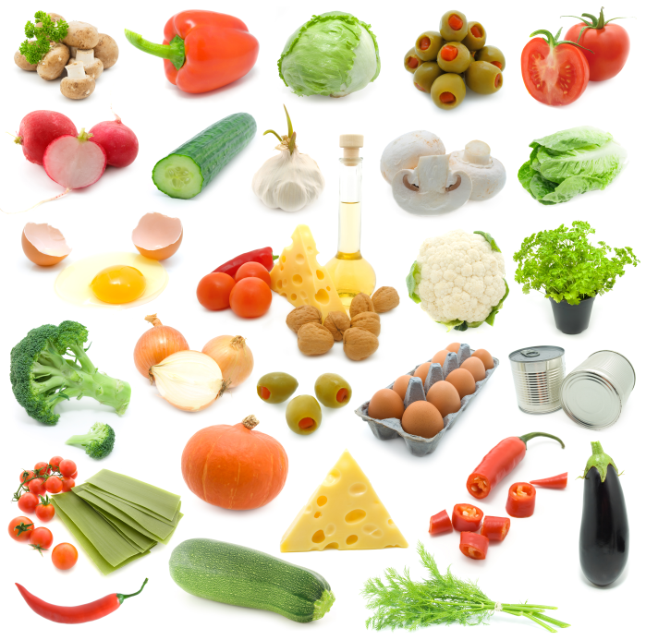

Zašto mi treba hrana

Slide 2

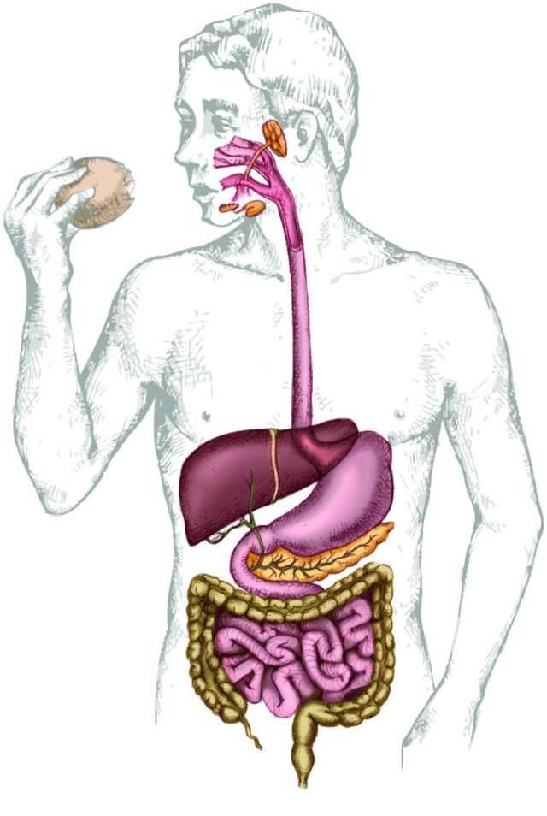

PROBAVNI SUSTAV
probavni kanal i
probavne žlijezde
probavni sokovi s enzimima
enzimi - ubrzavaju procese razgradnje hrane
ŽLIJEZDE SLINOVNICE
USNA ŠUPLJINA
ŽDRIJELO
JEDNJAK
ŽELUDAC
JETRA
GUŠTERAČA
Vizualno+
PROBAVNI SUSTAV
DJELOVANJE ENZIMA
TANKO CRIJEVO
DEBELO CRIJEVO
IZMETNI OTVOR

Slide 3
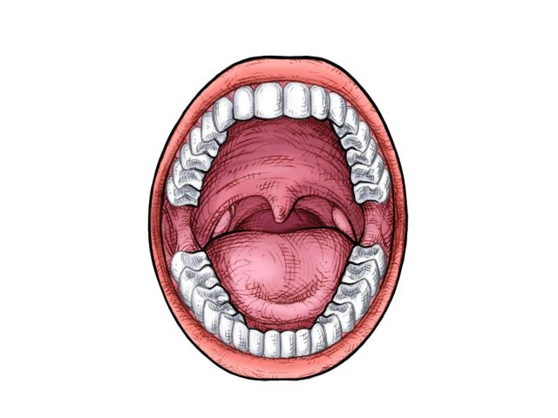

Usna šupljina
zubi: sjekutići, očnjaci, pretkutnjaci, kutnjaci
zubalo: mliječno i trajno
jezik
žlijezde slinovnice - slina s enzimom za razgradnju ugljikohidrata
Vizualno +
Zanimljivosti
Istraži
Što se zbiva sa škrobom u ustima
RB str. 64

Slide 4
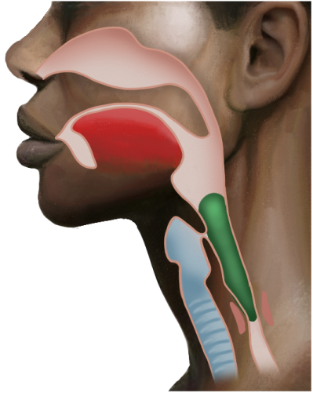
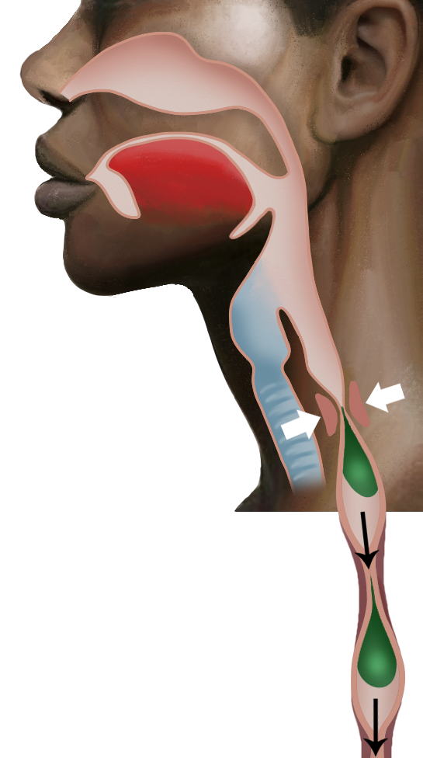
Ždrijelo
zajednički dio probavnog i dišnog sustava
Jednjak
ritmično potiskivanje zalogaja
Zanimljivosti

Slide 5
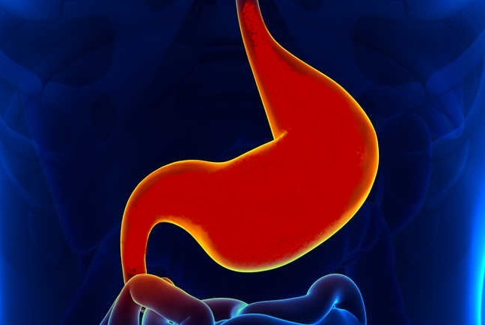


Želudac
želučani sok s enzimom za razgradnju bjelančevina i klorovodičnom kiselinom (HCl)
Zanimljivosti
Istraži
Što se zbiva s bjelančevinama
RB str. 65

Slide 6
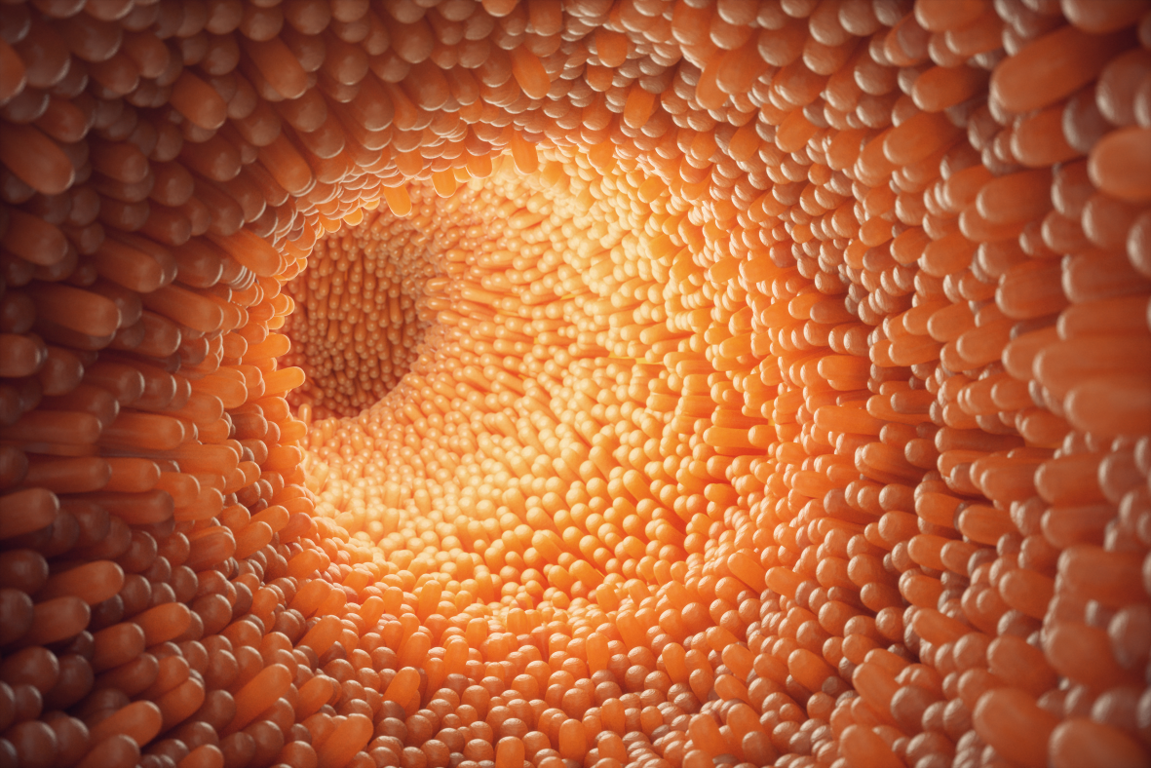
Tanko crijevo
u dvanaesnik ulaze gušteračin sok s enzimima i žuč iz jetre
žlijezde tankoga crijeva
crijevne resice – u krv se upijaju razgrađene hranjive tvari
Vizualno +
Istraži
Kako žuč djeluje na masti
RB str. 66

Slide 7
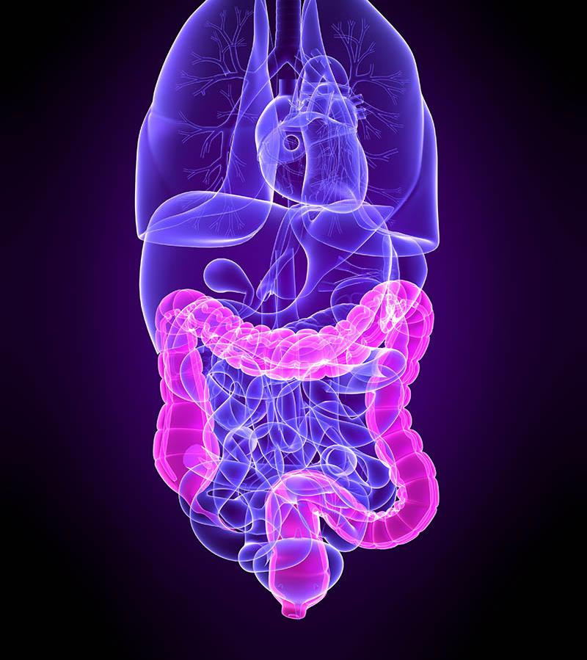

Debelo crijevo
slijepo crijevo s crvuljkom
upijanje vode
neprobavljena hrana - izmet
izmetni otvor
Provjeri znanje - Probavne žlijezde ili probavni kanal?
Provjeri znanje - Uloga probavnih organa

Slide 8
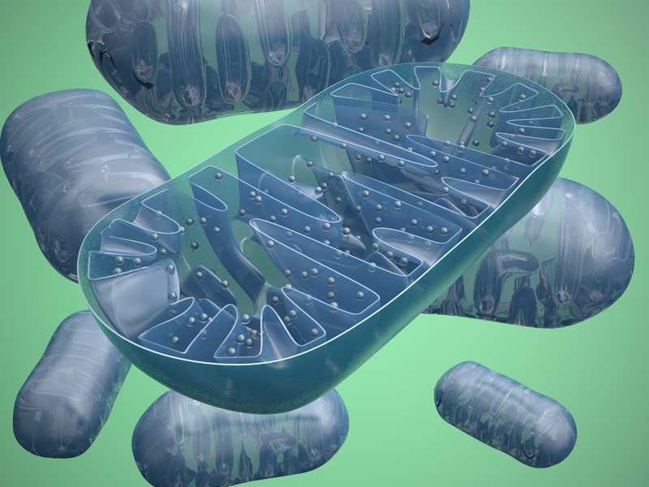
HRANJIVE TVARI
HRANA → HRANJIVE TVARI → ENERGIJA
izgradnja stanica, dioba stanica, rast,
izvor energije
STANIČNO DISANJE
- u mitohondrijima
- oslobađa se energija
C₆H₁₂O₆ + 6 O₂ 6 CO₂ + 6 H₂O + energija

Slide 9
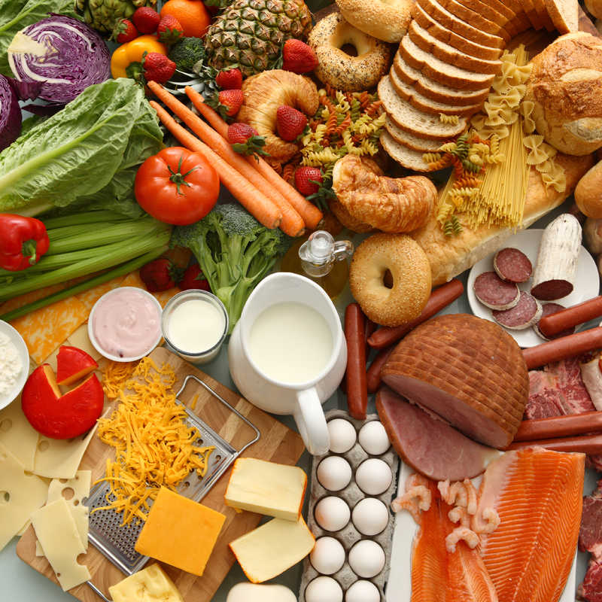
Od čega se sastoji hrana?
namirnice biljnog, životinjskog i mineralnog podrijetla
hranjive tvari: ugljikohidrati, bjelančevine, masti, vitamini, minerali i voda
Vizualno+

Slide 10
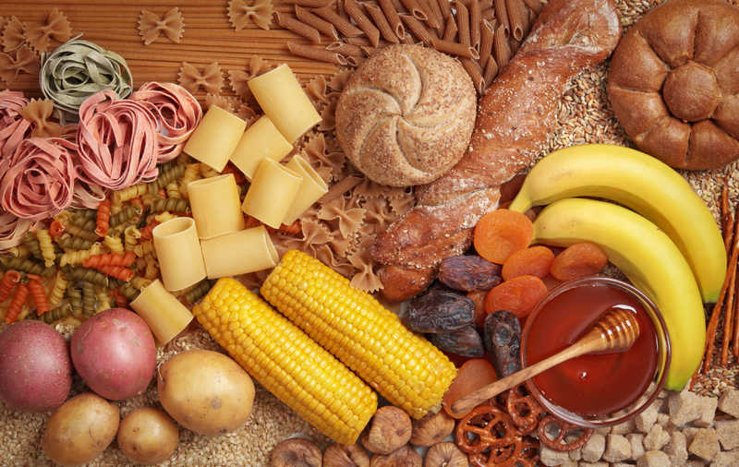

Hranjive tvari koje imaju energijsku vrijednost
UGLJIKOHIDRATI
glukoza je izvor energije za stanice
škrob, celuloza
DDS ISTRAŽI: Koje namirnice sadrže ugljikohidrate

Slide 11
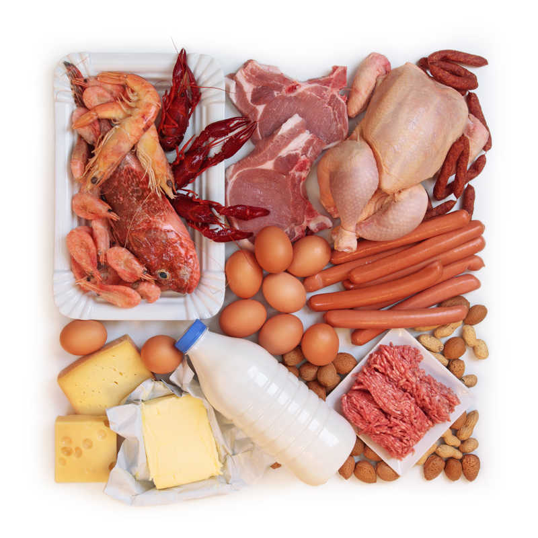
Hranjive tvari koje imaju energijsku vrijednost
BJELANČEVINE
za izgradnju stanica, hormona, enzima, protutijela
DDS ISTRAŽI: Koje namirnice sadrže bjelančevine

Slide 12
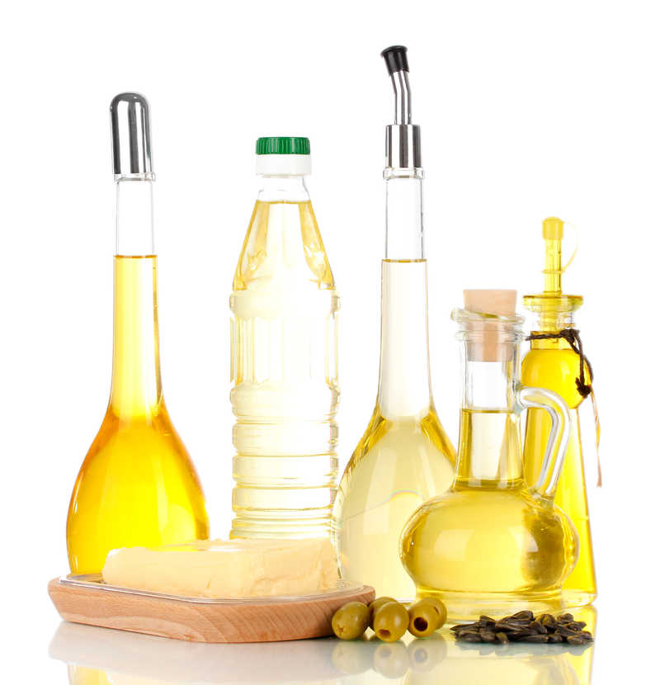
Hranjive tvari koje imaju energijsku vrijednost
MASTI
izgradnja stanica, zaštita od hladnoće
važni za iskorištavanje određenih vitamina
DDS ISTRAŽI: Koje namirnice sadrže masti

Slide 13
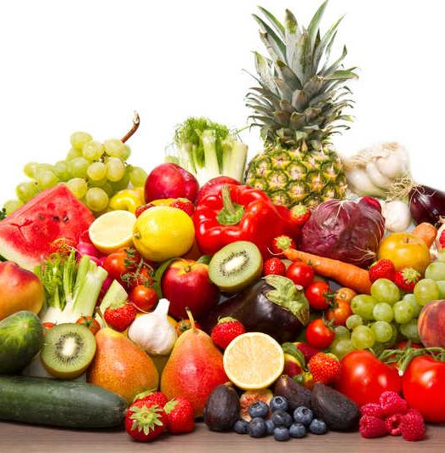
Hranjive tvari koje nemaju energijsku vrijednost
VODA
VITAMINI − A, B_{2,} B₆, B₁₂, C, D, E, K
MINERALNE TVARI
- biogeni kemijski elementi
- Mg CHOPKINS Na CaFe
Provjeri znanje - Uloga hranjivih tvari
Provjeri znanje - Koje hranjive tvari sadrže pojedine namirnice?

Slide 14

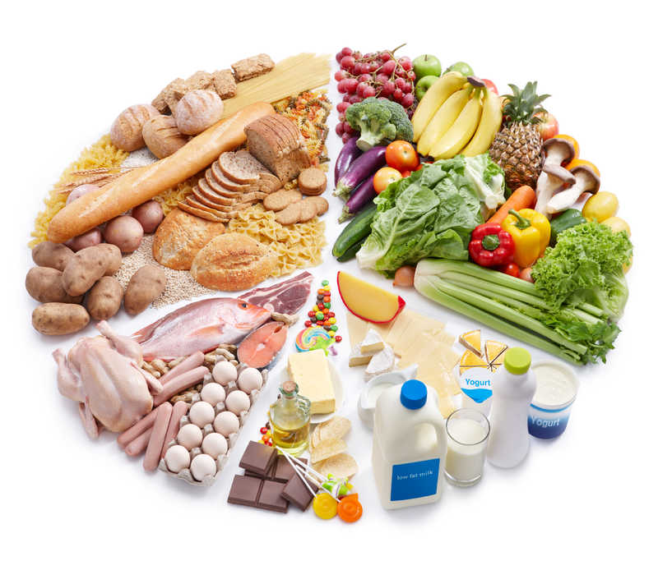
DDS ISTRAŽI:
Što i kako jesti
Istraži zbog čega školjkaši mogu biti opasni
DDS Provjeri znanje

